Slide 1
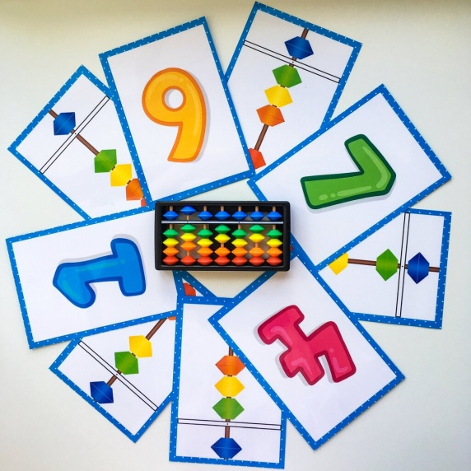
«Ментальная арифметика»
дополнительная общеобразовательная программа для детей старшего дошкольного возраста
Подготовила: Казакова Татьяна Викторовна

Slide 2
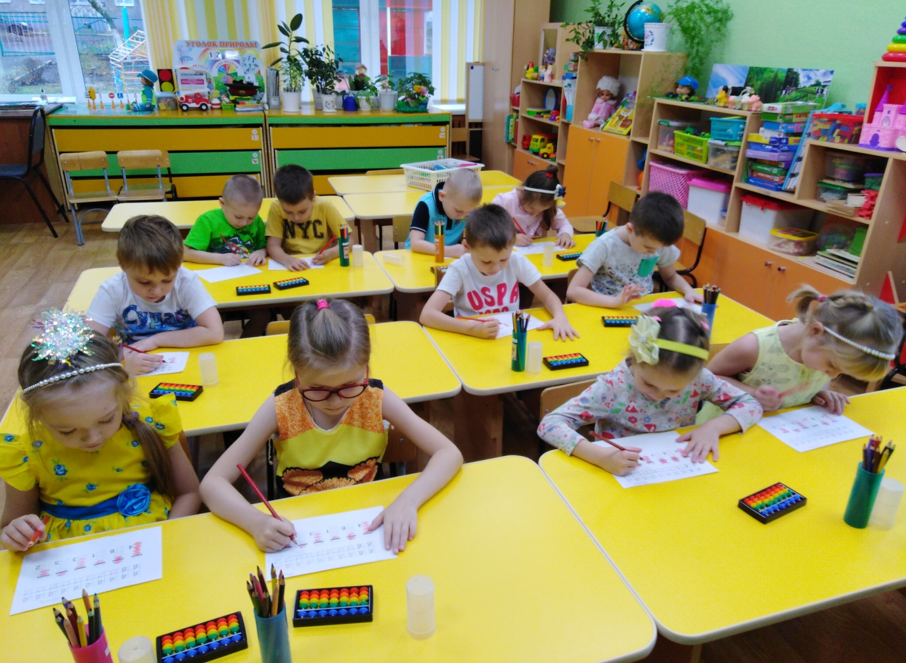
Ментальная арифметика — это способ развития детского интеллекта с помощью быстрого счета в уме. Сначала ребенок учится считать на счетах - абакусе и тренирует мелкую моторику рук. Затем счеты убирают, ребенок представляет их в голове — считает ментально.

Slide 3
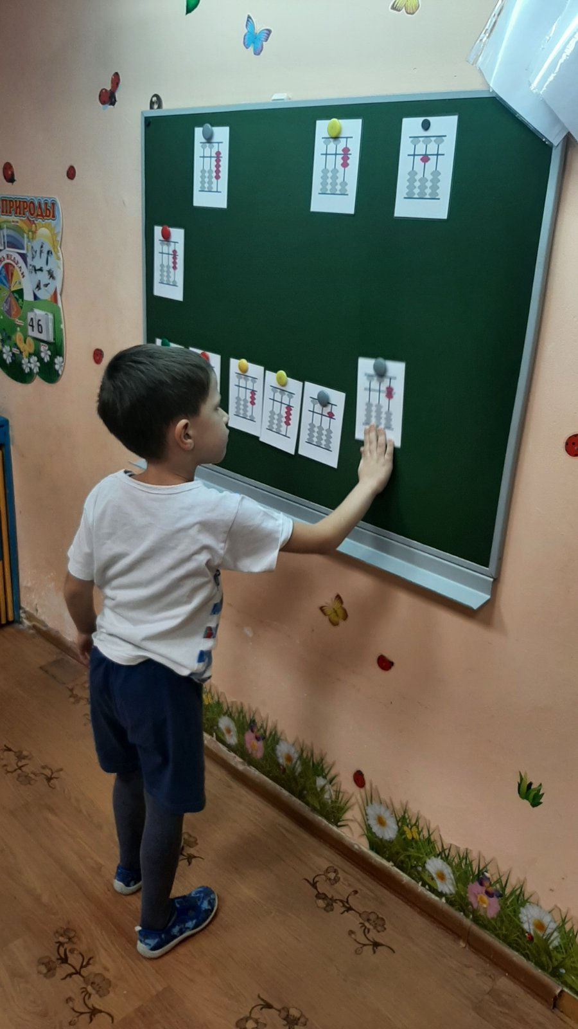
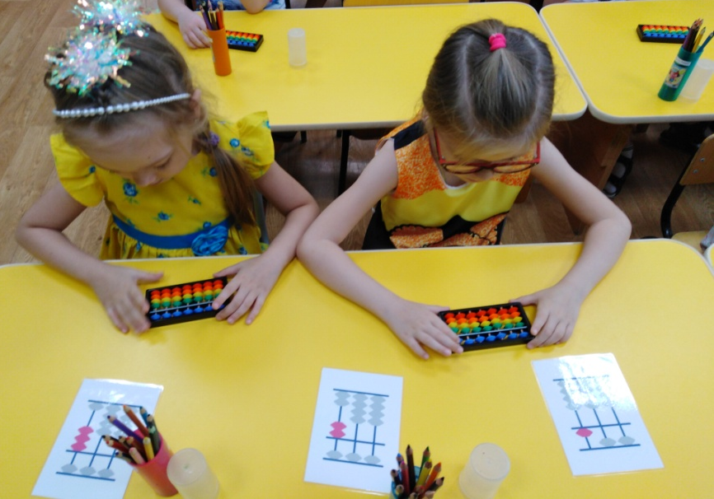
Ментальная арифметика помогает комплексно развивать интеллектуальные способности. Овладев ментальной арифметикой, ребенок намного легче справляется с любой интеллектуальной и творческой работой. Он умеет быстро решать задачи и применять к ним нестандартный подход.

Slide 4
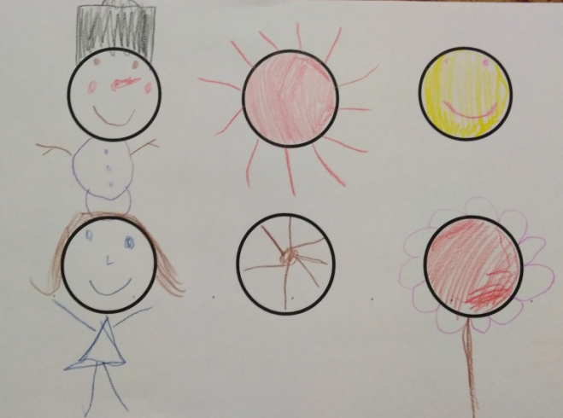
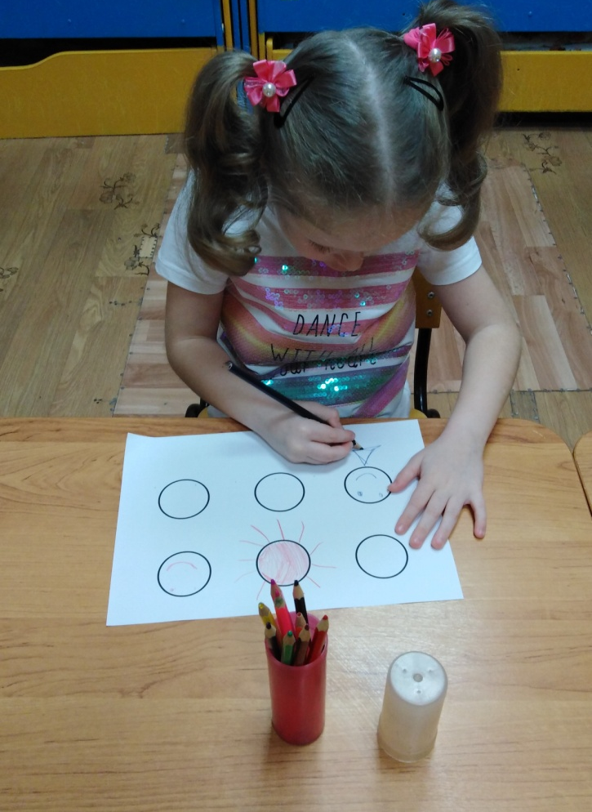
Игра «Дорисуй фигуры» способствует развитию воображения дошкольников . Фигуры могут быть разные: круги, треугольники, квадраты, ромбы и т. д.

Slide 5
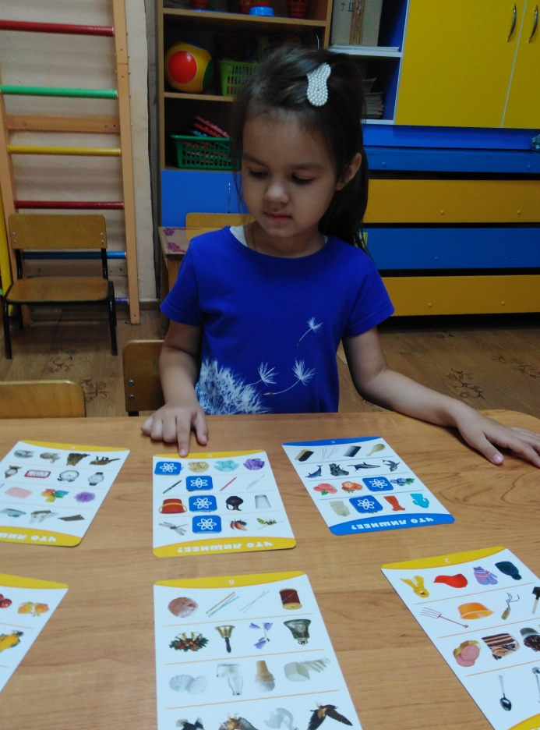
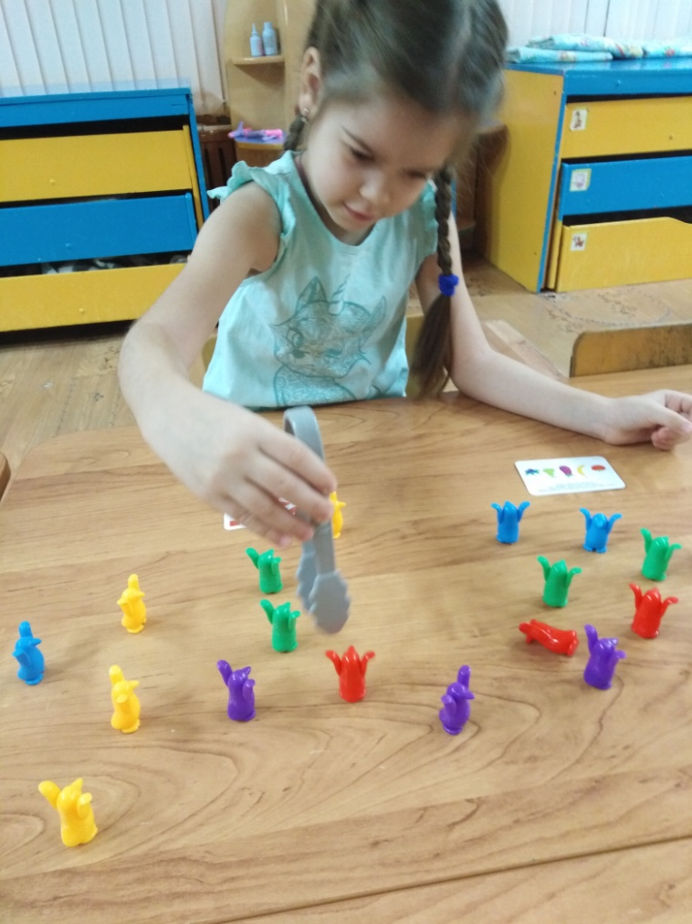
Игра «Цветные пингвинчики» тренирует мелкую моторику и логику, учит считать, закрепляет знание цветов.
Игра «Что лишнее?» развивает логическое мышление и внимание дошкольников.

Slide 6
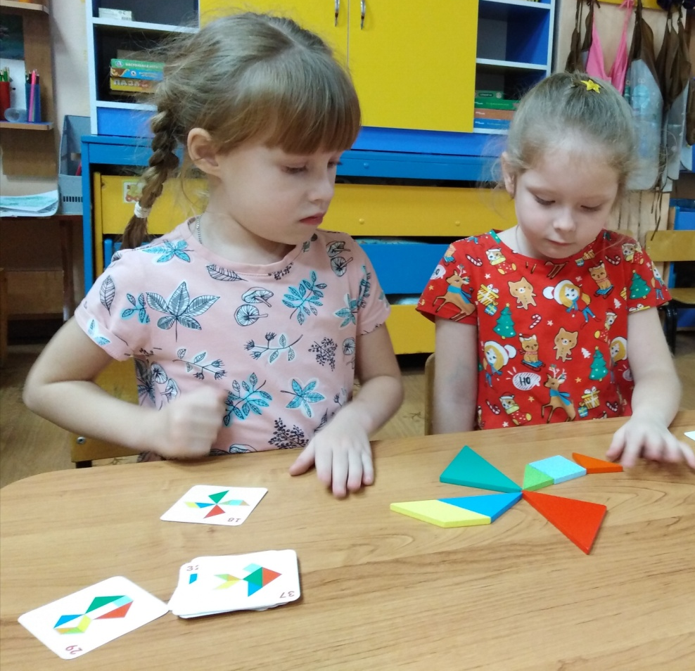
Для развития пространственных представлений детей, конструктивного мышления, логики, воображения и сообразительности очень полезны геометрические игры-головоломки. Одна из таких игр – ТАНГРАМ.

Slide 7
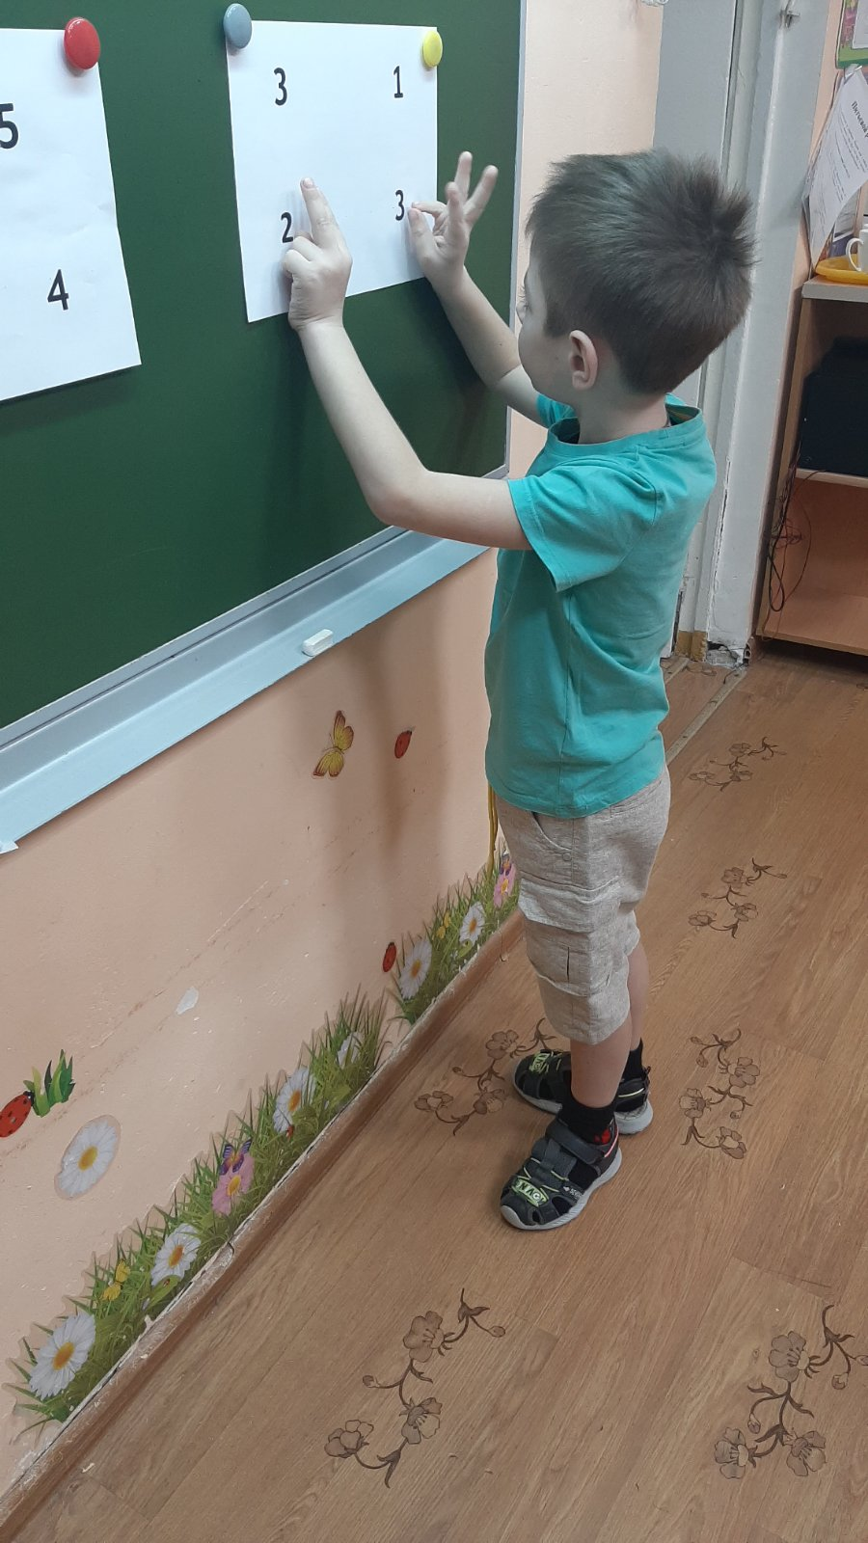
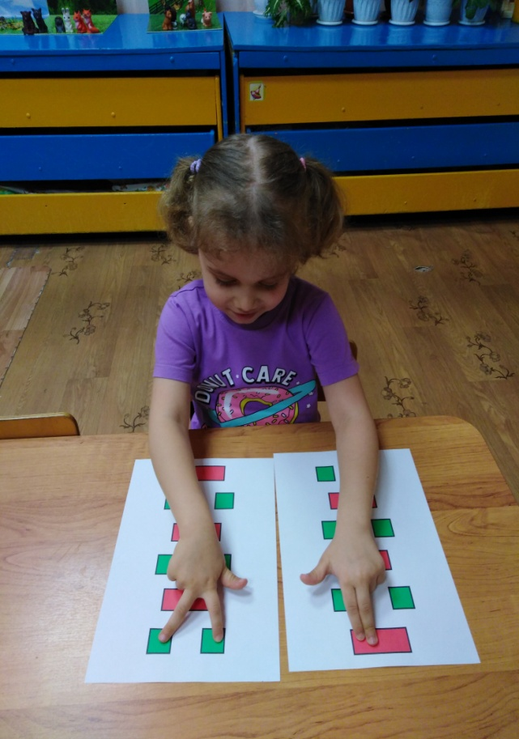
На занятиях используем различные игры и упражнения на развитие межполушарных связей. Чем лучше развиты межполушарные связи, тем выше у ребенка будет интеллектуальное развитие, память, внимание, речь, воображение, мышление и восприятие.

Slide 8
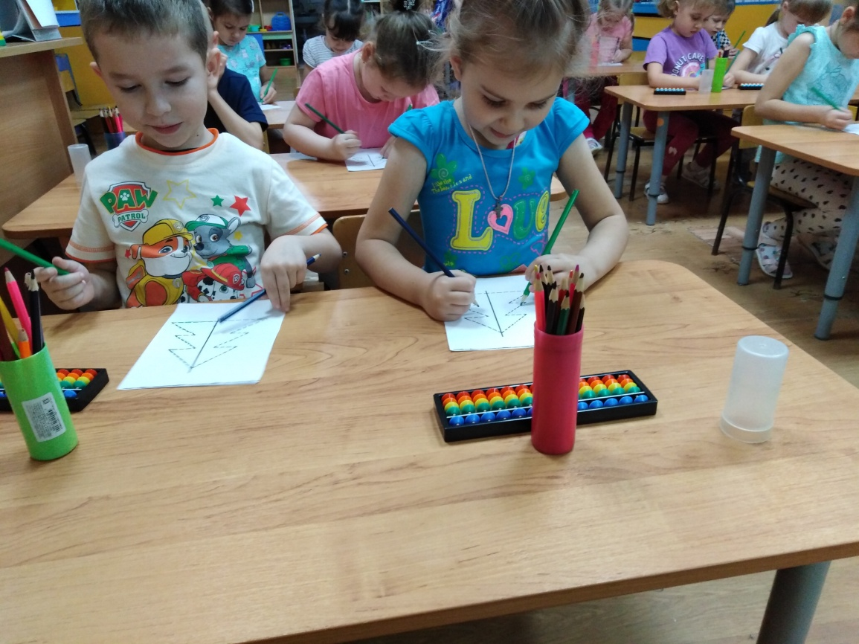
Рисование – не только творческий, но и моторный процесс. В науке давно известно, что тренировка пальцев рук напрямую связана с развитием речи и мышления. Одновременные движения обеих рук активируют сразу оба полушария. Создаются новые нейронные связи, а значит, процессы анализа и синтеза информации проходят быстрее. Как следствие, повышается умственная активность и работоспособность.

Slide 9
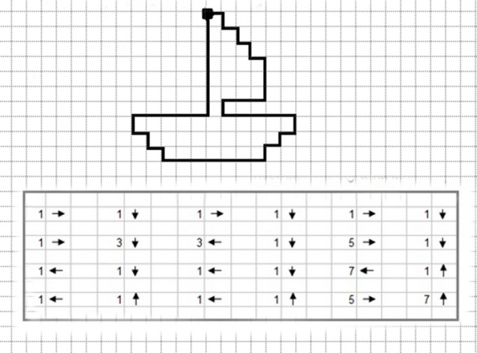
Дошкольникам нравится, когда на занятии они выполняют графический диктант. Графический диктант помогает развивать многие качества:
внимательность и усидчивость. У дошкольника активно развиваются:
воображение, восприятие, словарный запас, мышление, память;
внимание к деталям. Графические диктанты способствуют развитию
координации движений, мелкой моторики.

Slide 10
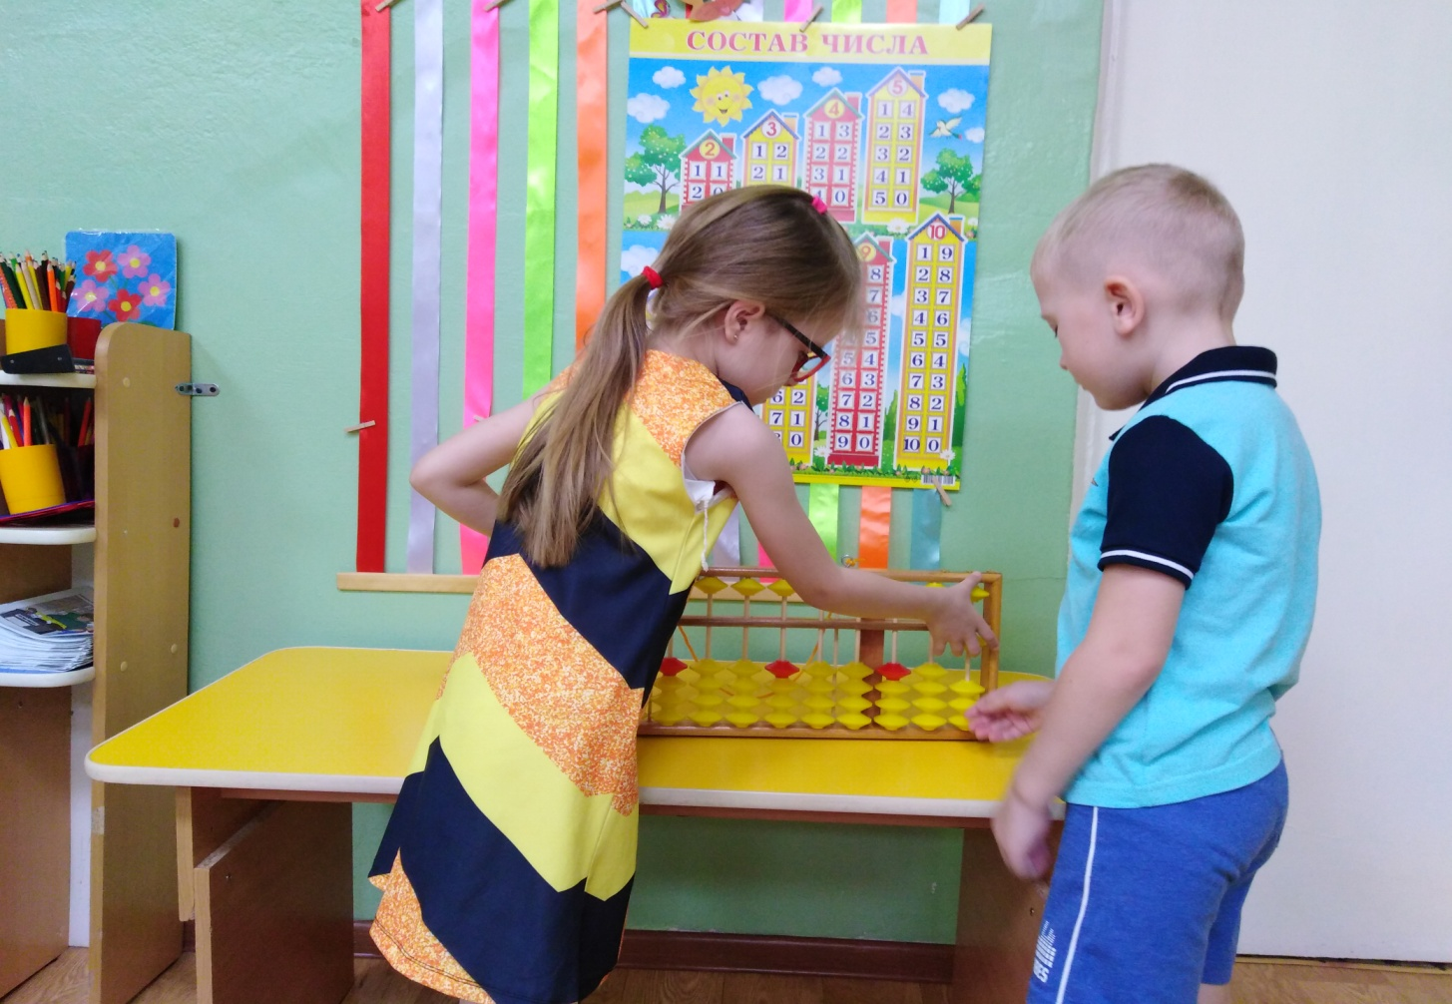
Обучение по данной программе позволит обеспечить более комфортное вхождение ребенка в учебный процесс, благоприятно влияет как на процесс обучения, так и на развитие личности ребенка.
Сравнительные исследования ученых показали, что дети, которые обучались счёту, более успешно впоследствии овладевали математическими знаниями, а также показывали более высокие результаты в математике и других предметных областях.

Slide 11
СПАСИБО ЗА ВНИМАНИЕ!

